Slide 1

IT training center
Terraform – Automatizace CI/CD

Slide 2

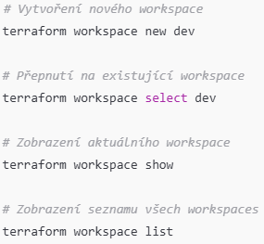
Terraform Workspaces
Pozor! V HCP Terraform na Workspaces – znamená to něco jiného
Workspaces umožňují spravovat více instancí stejné infrastruktury v jednom adresáři Terraformu, izolace terraform.tfstate
Nevýhody:
Není izolace na úrovni účtů nebo oprávnění
Sdílená konfigurace
Složitější správa ve větších projektech
Menší přehlednost (aktuální workspace -> chyby)

Slide 3
Oddělené adresáře/repozitáře
Za mě preferovaná varianta
Alternativa k Workspaces
Oddělené backendy, úplná izolace
Použití modulů s různými vstupními hodnotami místo workspaces
Použití VCS (v ukázkách dále GitHub)

Slide 4
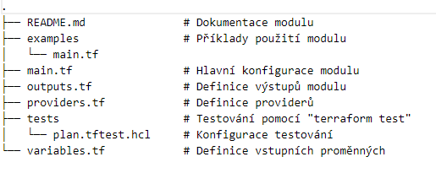
Vytvoření modulu – GitHub Workflow
Použijeme následující strukturu
Doporučuji používat conventional commits, release please, dependabot, workflows a podobné nástroje pro automatizaci releasů
Případně release jako artefakt do úložiště artefaktů (public, private)

Slide 5
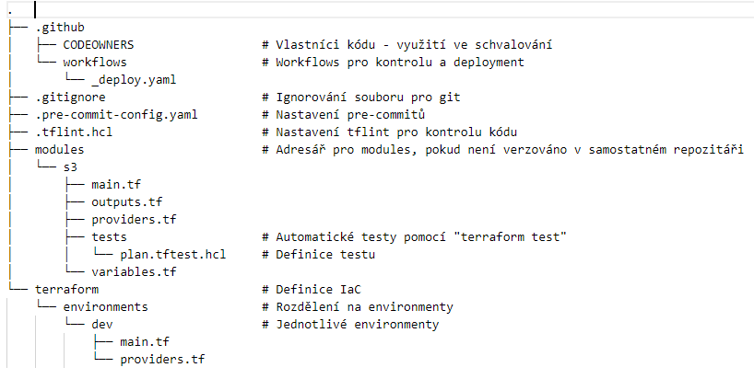
Oddělené adresáře – struktura
Adresář pro každý environment, spouštím deployment pouze pro environment, který potřebuji
Adresář pro moduly, ale ještě lepší je umístění modulů v samostatných repozitářích + verzování
Test pomocí terraform test
Pro správný kód používat pre-commit, terraform-docs, terraform fmt, tflint, checkov a další kontroly

Slide 6
Čistota kódu
Pre-commit kontroly
Slouží ke kontrole kódu, než je proveden push
Musí být nakonfigurováno v .pre-commit-config.yaml
Instalace pre-commit install v požadovaném repozitáři
Spustí se při git commit nebo manuálně pre-commit run –all-files

Slide 7
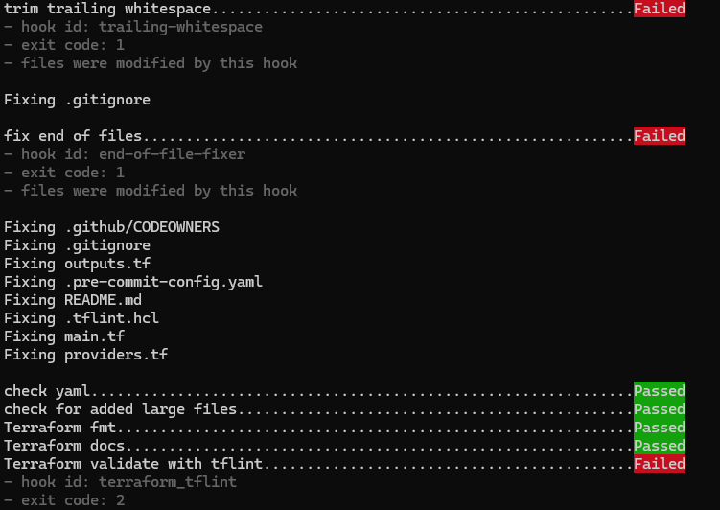
Vytvoření modulu – GitHub Workflow

Slide 8
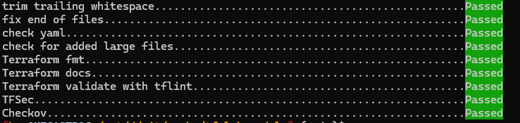
Vytvoření modulu – GitHub Workflow

Slide 9
Terraform docs

Slide 10
TFSec, Checkov

Slide 11
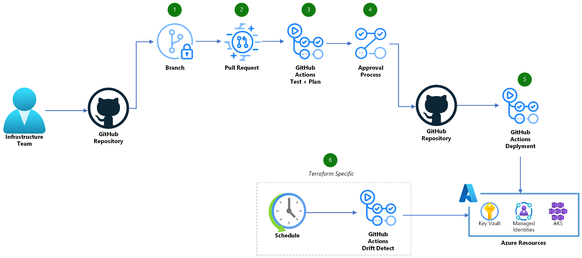
IaC deployment – GitHub Workflow
https://github.com/Azure-Samples/terraform-github-actions

Slide 12
Terraform Cloud

Slide 13
GitHub

Slide 14
AWS secrets during planning

Slide 15
Úkoly
Nainstalovat pre-commit
Otestovat checkov a tfsec
Udělat společně modul, najít chybu v testu, udělat release
% export AWS_ACCESS_KEY_ID="anaccesskey"
% export AWS_SECRET_ACCESS_KEY="asecretkey"
% terraform plan

